Slide 1

HOẠT ĐỘNG TRẢI NGHIỆM
Chủ đề 7: Yêu thương gia đình quý trọng phụ nữ
TUẦN 27

Slide 2




Biểu diễn văn nghệ về chủ đề gia đình
SINH HOẠT DƯỚI CỜ

Slide 3

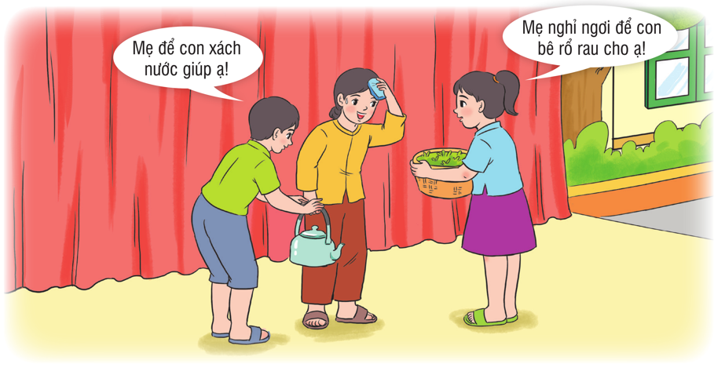
Tiểu phẩm "Gia đình yêu thương"

Slide 4




HOẠT ĐỘNG 8
Báo cáo kết quả thực hiện những việc làm thể hiện lòng biết ơn, sự quan tâm, chăm sóc đến bố mẹ, người thân của em trong gia đình

Slide 5


1. Chia sẻ về những việc em đã làm thể hiện lòng biết ơn, sự quan tâm, chăm sóc với người thân trong gia đình.
THẢO LUẬN NHÓM ĐÔI
Gợi ý:
+ Em đã làm được những việc gì? Vào lúc nào?
+ Cảm nhận của em và mọi người khi đó ra sao?

Slide 6


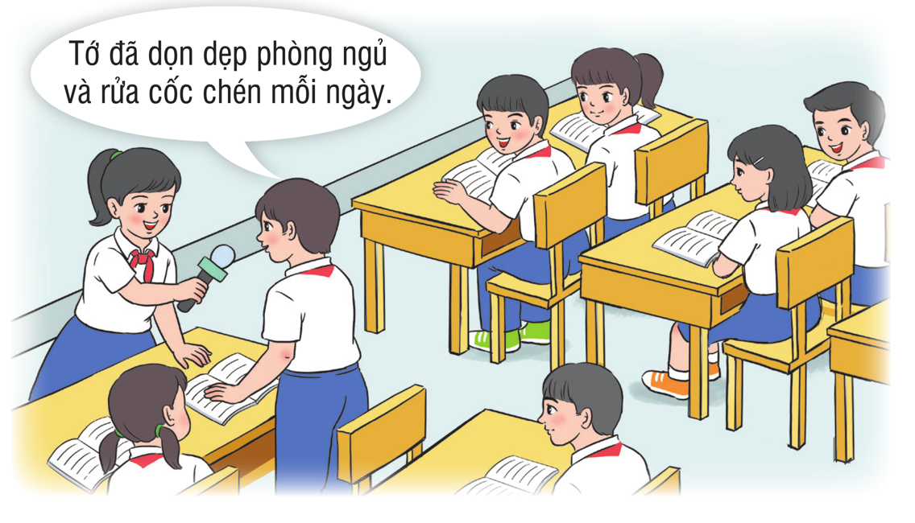

2. Đóng vai phóng viên phỏng vấn các bạn về những việc đã làm thể hiện lòng biết ơn, sự quan tâm, chăm sóc với người thân trong gia đình.

Slide 7

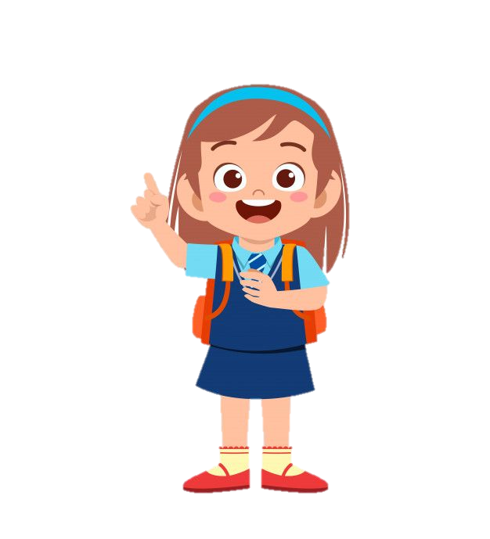

TRÒ CHƠI BẮT ĐẦU

Slide 8
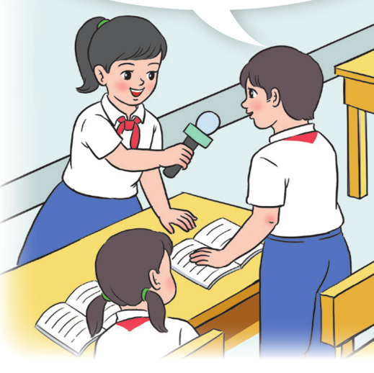
+Bạn đã làm những việc gì?
+Khi làm những việc đó bạn gặp những khó khăn gì không?
+Dự định tiếp theo của bạn là gì?

Slide 9
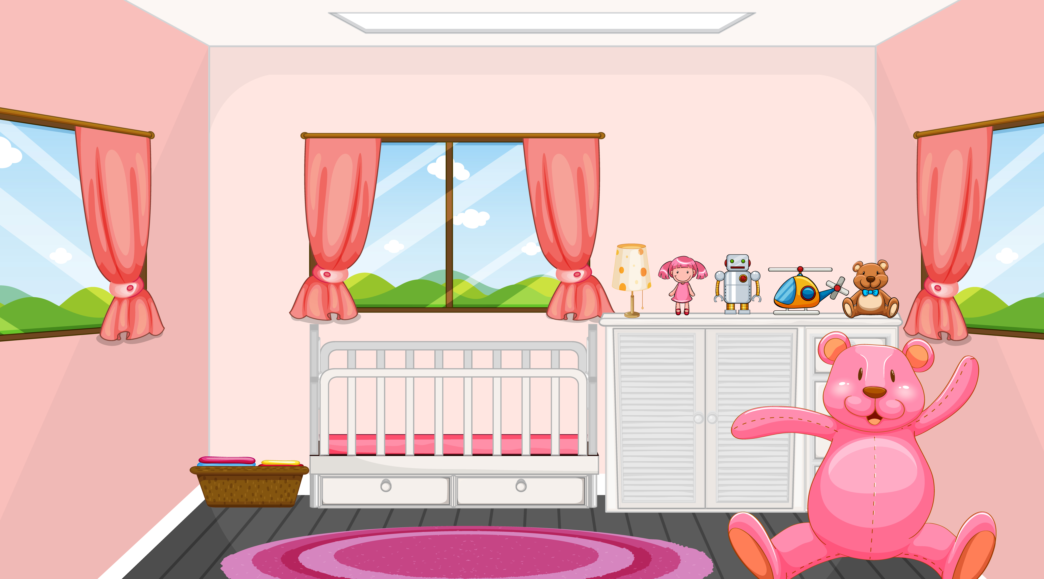
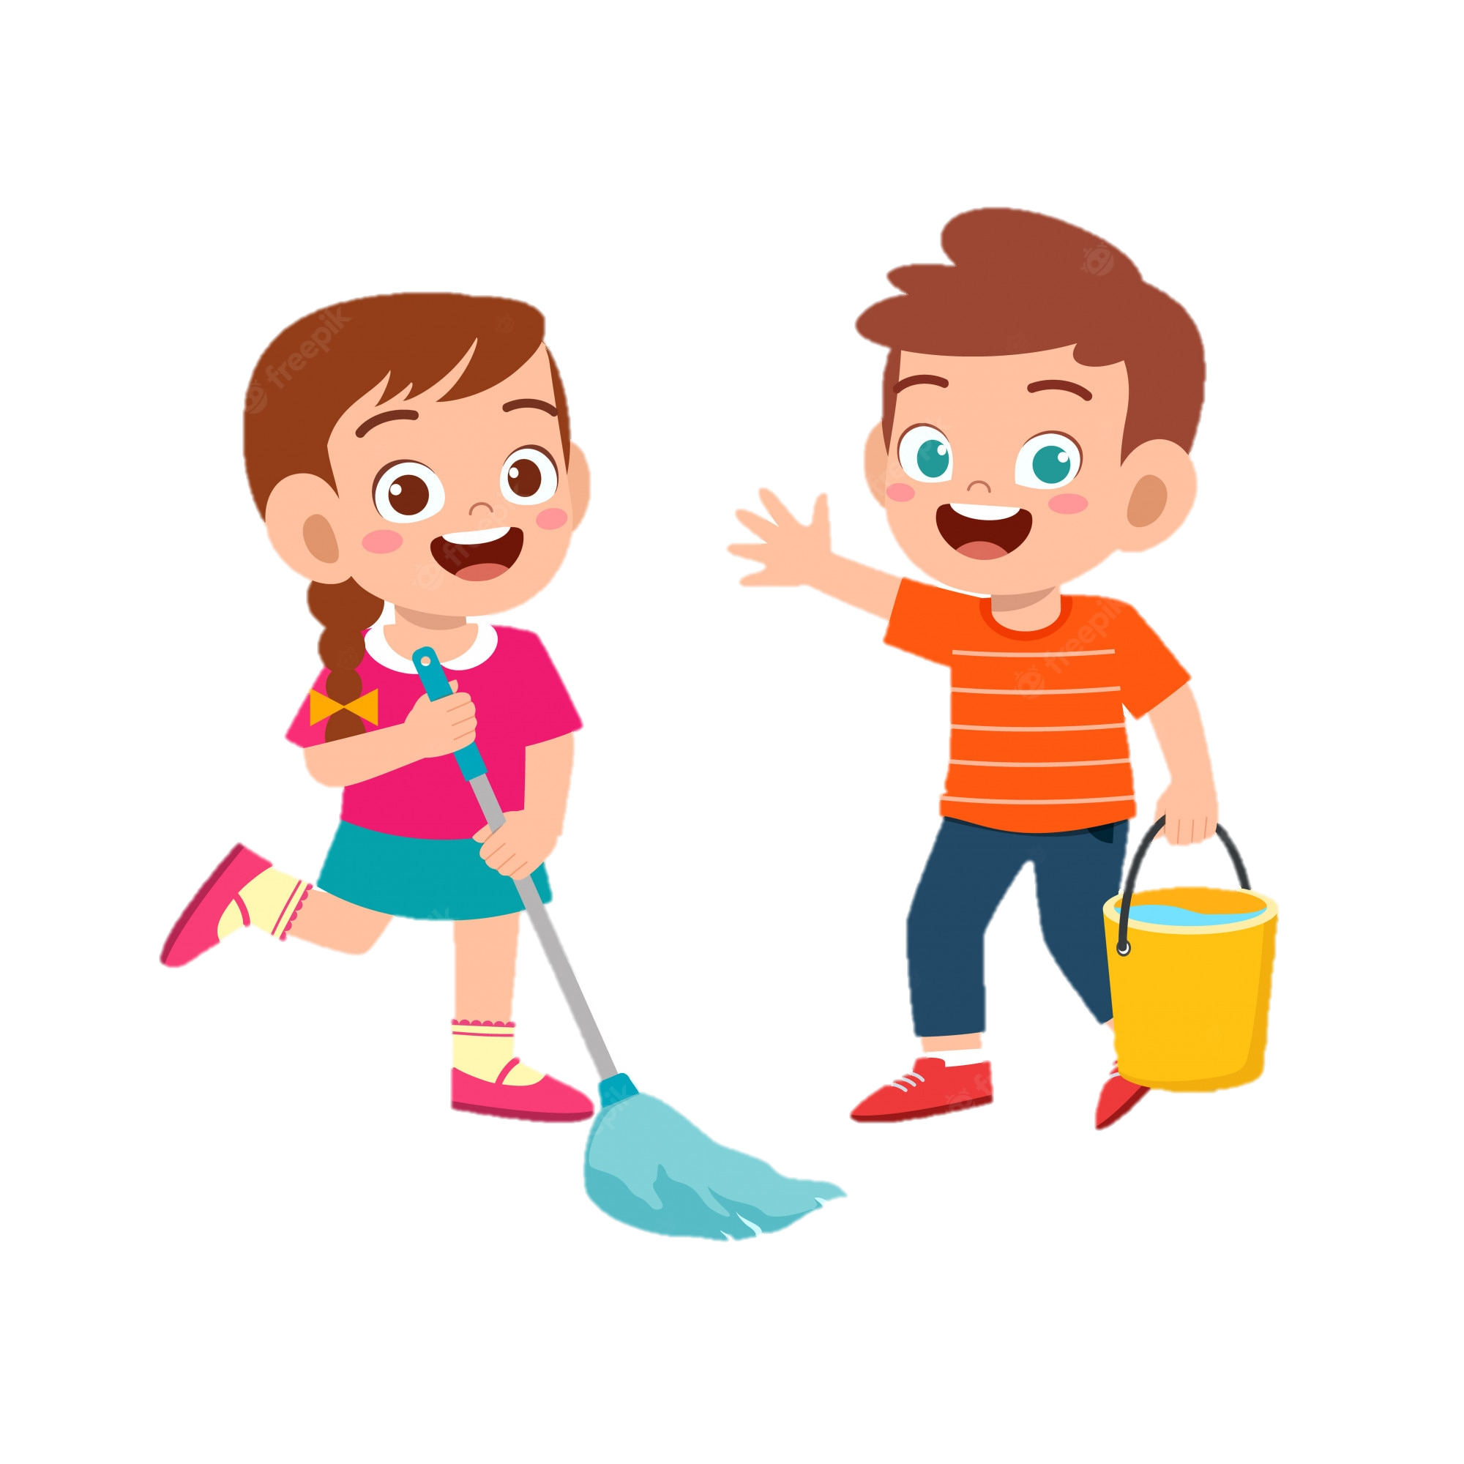
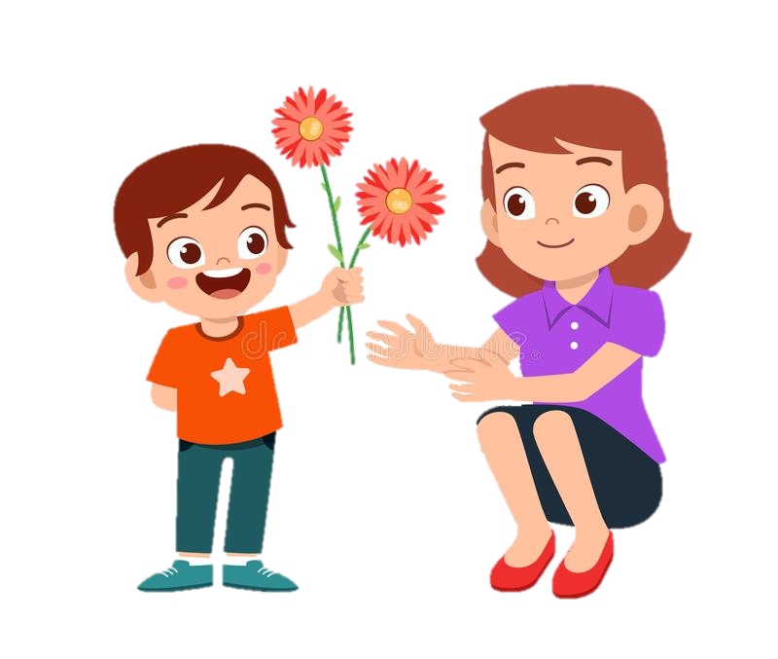
HOẠT ĐỘNG 9
Sắm vai xử lí tình huống thể hiện lòng biết ơn, sự quan tâm, chăm sóc với người em yêu quý

Slide 10
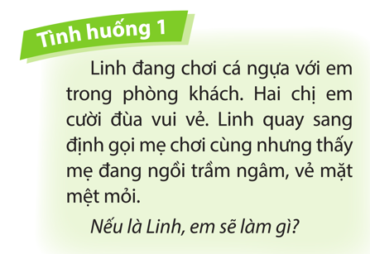
Tình huống 1:

Slide 11
Nếu là Linh, em sẽ dừng không chơi nữa, lấy một cốc nước mang cho mẹ và hỏi xem chuyện gì làm mẹ trầm ngâm, không vui.

Slide 12
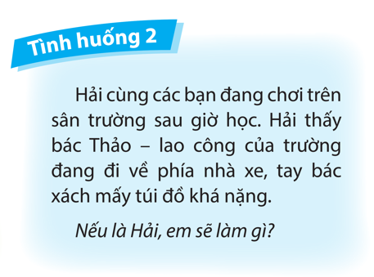

Slide 13
Nếu là Hải, em sẽ chạy đến để phụ bác xách đồ.

Slide 14
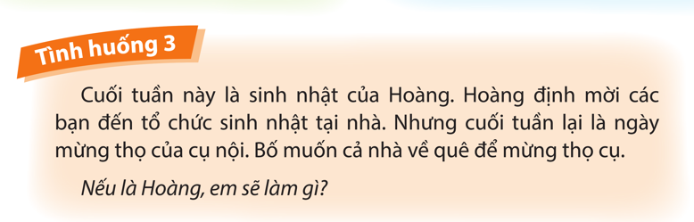

Slide 15
Nếu là Hoàng, em sẽ xin bố mẹ tổ chức sinh nhật sớm hơn 1 đến 2 ngày để có thể mời các bạn đến nhà chơi, sau đó cuối tuần về quê mừng thọ cụ.

Slide 16

KẾT LUẬN
Thể hiện được lòng biết ơn, sự quan tâm, chăm sóc đến bố mẹ, người thân bằng lời nói, thái độ, việc làm cụ thể để những thành viên trong gia đình luôn vui vẻ, hạnh phúc.

